Slide 1
Программное обеспечение для прогнозирования выбросов металла из конвертера на основе вибрационных сигналов

Slide 2
Карточка проекта «Программное обеспечение для прогнозирования выбросов металла из конвертера на основе вибрационных сигналов»
Проблема | Показатели эффективности
Потеря металла в процессе его переработки вследствие не спрогнозированного выброса металла из конвертера. | Количество размеченных данных, полученных с датчиков на конвертере Экономическая выгода (внедрение продукта снизит расходы на 10%) Качество процесса (внедрение продукта позволит сократить количество ошибок на 10%)
Цель | Тип проекта | Сложность проекта
Повысить надёжность работы конвертера, Уменьшить простои на производстве, Повысить уровень промышленной безопасности, Сократить расходы. | Заказной проект IT-решение | В – повышенный уровень
Описание продуктового результата
Итогом работы над проектом является программное обеспечение, которое обрабатывает данные с датчиков вибрации, установленных на конвертере и прогнозирует выброс металла из конвертера с точностью 90% за 15-20 секунд до возникновения аварийной ситуации.
Срок реализации проекта | Заказчик
1.02.2024 - 1.06.2025 | Организация-заказчик: АО «Северсталь-менеджмент» Представитель заказчика: Левичев И.П.

Slide 3
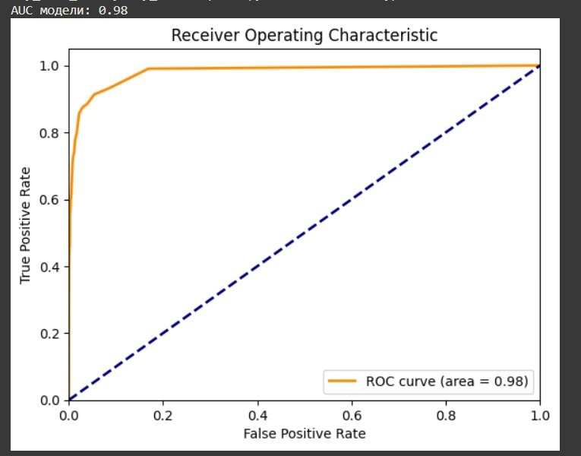
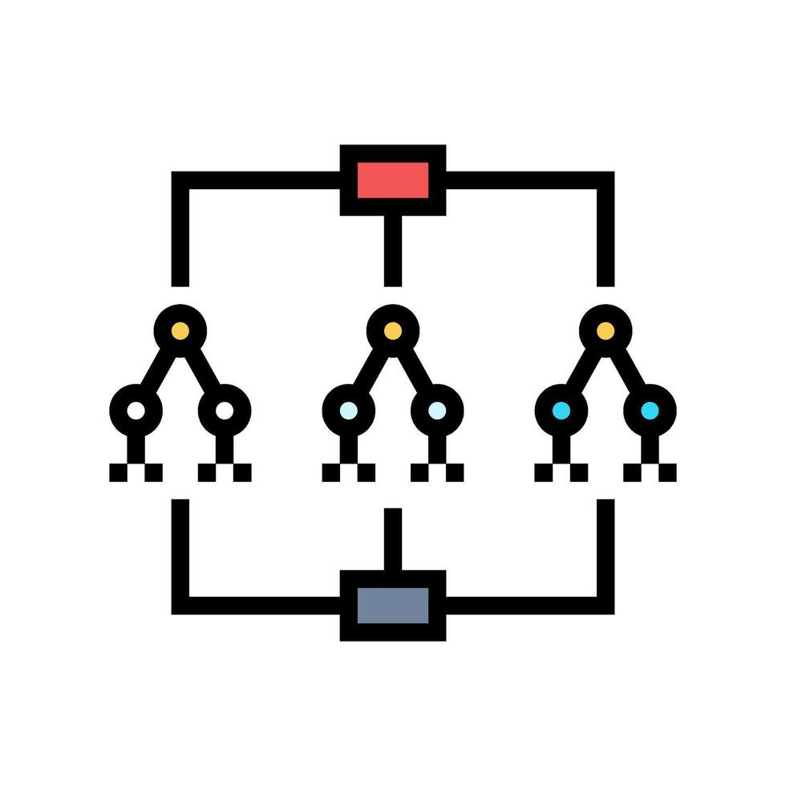
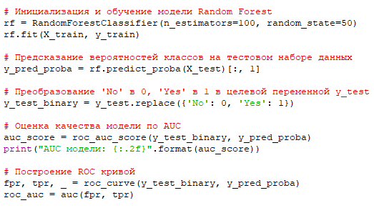
Описание и демонстрация продуктового результата проекта
На данный момент разработано программное обеспечение, позволяющее обучать нейронную сеть по имеющимся координатам перемещения и углам поворота. В качестве модели был выбран случайный лес. Точность прогнозирования выброса составляет около 98%. Продукт находится на TRL7.

Slide 4

Достижения проекта
Опубликована статья в научном издании («Современные информационные технологии. Теория и практика». Материалы VI Всероссийской научно-практической конференции: В 2-х частях. Череповец, 2024);
Проект представлен на различных площадках:
VI Всероссийская научно-практическая конференция «Современные информационные технологии. Теория и практика» (Череповец, 29 ноября 2023 г.);
Семинары с заказчиком проекта.

Slide 5
График реализации проекта

Slide 6
Риски проекта
Ключевые риски проекта | Последствия для проекта от наступления риска | Мероприятия по управлению рисками
Неполнота исходных данных | Некорректная работа ПО | Требование недостающих исходных данных у заказчика
Некорректная работа ПО | Ложный прогноз выброса или его отсутствие | Провести большее количество тестов и доработать программное обеспечение
Несоблюдение сроков реализации | Сырое ПО | Чёткое распределение обязанностей между участниками проекта
Несоответствие продукта требованиям заказчика | ПО выдает отличный от требуемого результат, не решает проблему на производстве | Постоянная коммуникация с заказчиком проекта, совместное обсуждение дальнейшего плана проекта

Slide 7
Бюджет проекта
№ | Категория расходов | Статья расхода | Стоимость (ед.), руб. | Количество единиц | Всего, руб. | Всего для оплаты из источника финансирования, руб.
1 | Трудозатраты:
 | 1.1 Аналитик | 1.1.1 Анализ данных | 16 800 | 1 | 16 800 | 16 800
 |  | 1.1.2 Разметка данных | 16 800 | 1 | 16 800 | 16 800
 |  | 1.1.3 Анализ проблемы | 16 800 | 1 | 16 800 | 16 800
 | 1.2 Разработчик ПО | 1.2.1 Обучение нейронной сети | 16 800 | 1 | 16 800 | 16 800
 |  | 1.2.2 Написание серверной части | 70 000 | 1 | 70 000 | 70 000
 |  | 1.2.3 Написание клиентской части | 7 000 | 1 | 7 000 | 7 000
 | 1.3 Тестировщик ПО | 1.3.1 Выбор методов тестирования | 4 800 | 1 | 4 800 | 4 800
 |  | 1.3.2 Автономное тестирование | 8 000 | 1 | 8 000 | 8 000
 |  | 1.3.3 Комплексное тестирование | 8 000 | 1 | 8 000 | 8 000
 | 1.4 Team Lead | 1.4.1 Организация работы команды, разработка стратегии | 50 000 | 1 | 50 000 | 50 000
Итого (общий) |  |  |  |  | 198 200 | 198 200

Slide 8
Полученные результаты
В ходе работы над проектом разработано программное обеспечение, которое обрабатывает данные с датчиков вибрации, установленных на конвертере и прогнозирует выброс металла из конвертера с точностью 98% за 15-20 секунд до возникновения аварийной ситуации.
Данное ПО позволяет:
Повысить надежность оборудования
Уменьшить простои на производстве
Повысить уровень промышленной безопасности

Slide 9

Развитие проекта после защиты
Статус | Работа над проектом | Работа над продуктом
В работе
На паузе
Отменен
Завершен
Передан заказчику
Передан заказчику Внедрён
Не принят заказчиком

Slide 10
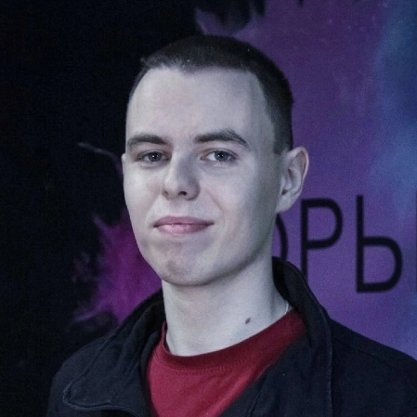
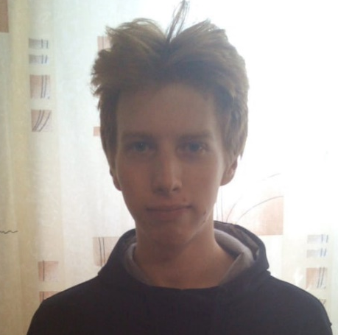
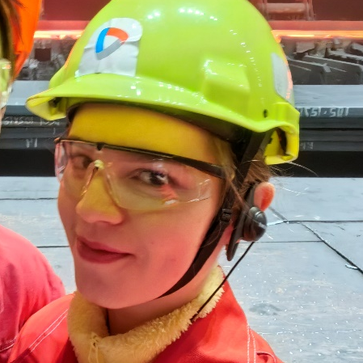
Команда проекта
Башарин Андрей Павлович
Лидер команды
Почта: andrejka1710@mail.ru
Шаханов Иван Сергеевич
Разработчик ПО
Тенигина Виктория Романовна
Аналитик

